Slide 1
Gerenciamento do Escopo
Conjunto dos processos essenciais para garantir que o projeto inclui todo o trabalho necessário, e apenas o necessário, para ter sucesso.

Slide 2
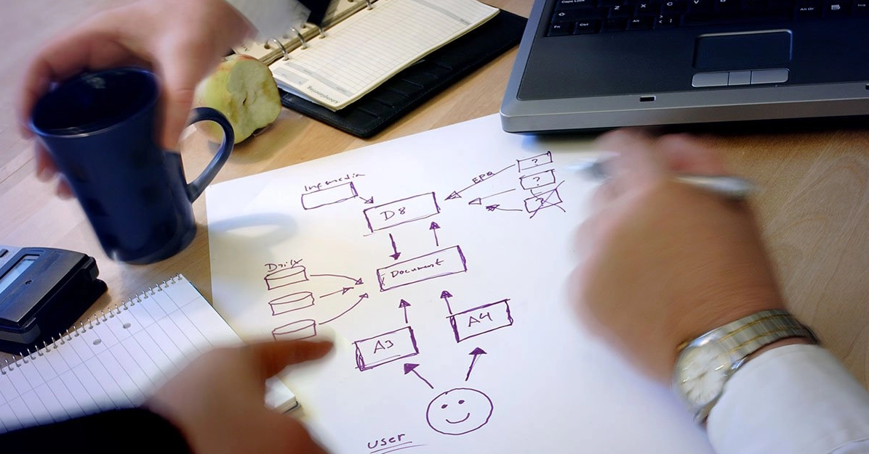
O que é Escopo do Projeto?
É o detalhamento de todo o trabalho necessário para entregar um produto, serviço ou resultado.

Slide 3
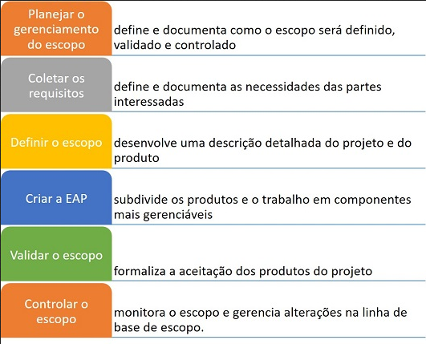
O que é Gerenciamento do Escopo?
É o conjunto dos processos essenciais para garantir que o projeto inclui todo o trabalho necessário, e apenas o necessário, para ter sucesso.

Slide 4

Quais são os seus objetivos ?
  Proporcionar uma visão comum do projeto.
A
B

Slide 5

Quais são os seus objetivos ?
  Segurança para os acionistas do projeto.

Slide 6

Quais são os seus objetivos ?
    Assegura que o dinheiro da organização está sendo investido em projetos relevantes.

Slide 7
Fontes
https://www.euax.com.br/2018/12/gerenciamento-escopo-do-projeto/
https://escritoriodeprojetos.com.br/gerenciamento-do-escopo-do-projeto
Candido, Roberto. Gerenciamento de Projetos. Curitiba. Aymará Educação, 2012.

